Slide 1
Estruturas definidas pelo programador
Prof. Eduardo Campos

Slide 2
Variáveis
As variáveis vistas até agora eram:
  Simples: definidas por tipos int, float, double e char.
  Compostas homogêneas: definidas por array.
No entanto, a linguagem C permite que se criem novas estruturas a partir dos tipos básicos.

Slide 3
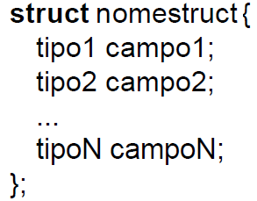
Estruturas
Uma estrutura pode ser vista como um novo tipo de dados, que é formado por variáveis de outros tipos.
  Pode ser declarada em qualquer escopo.
  Ela é declarada da seguinte forma:

Slide 4
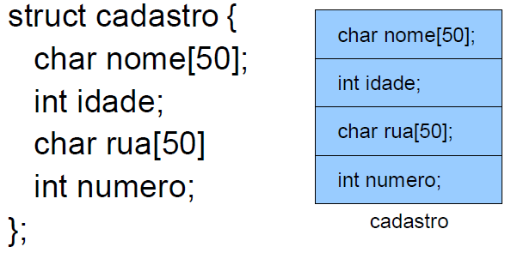
Estruturas
Uma estrutura pode ser vista como um agrupamento de dados.
  Ex: cadastro de pessoas.

Slide 5
Estruturas - declaração
Uma vez definida a estrutura, uma variável pode ser declarada de modo similar aos tipos já existentes:
  struct cadastro c;
Obs: por ser um tipo definido pelo programador, usa-se a palavra struct antes do tipo da nova variável.

Slide 6
Exercício
Declare uma estrutura capaz de armazenar o número e 3 notas para um dado aluno.

Slide 7
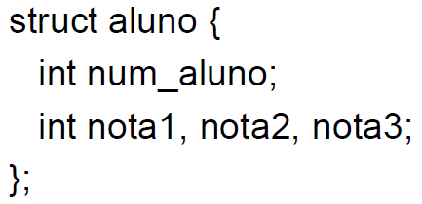
Exercício: Solução

Slide 8
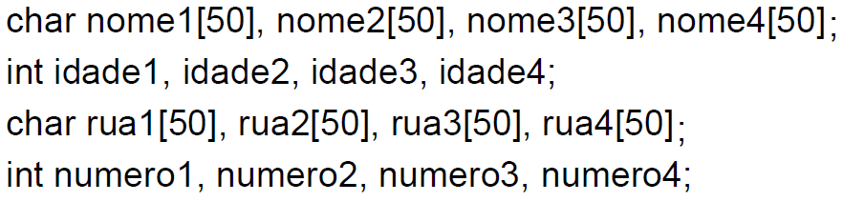
Estruturas
O uso de estruturas facilita na manipulação dos dados do programa. Imagine declarar 4 cadastros para 4 pessoas diferentes:

Slide 9
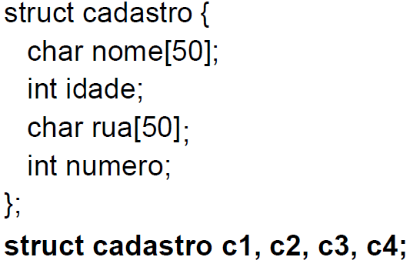
Estruturas
Utilizando uma estrutura, o mesmo pode ser feito da seguinte maneira:

Slide 10
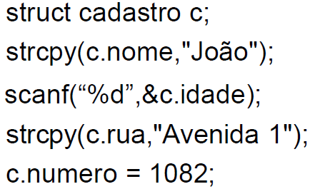
Acesso às variáveis
Como é feito o acesso às variáveis da estrutura?
  Cada variável da estrutura pode ser acessada com o operador ponto “.” . Ex:

Slide 11
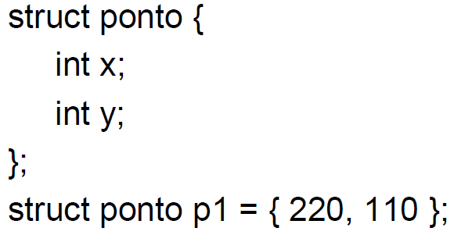
Acesso às variáveis
Como nos arrays, uma estrutura pode ser previamente inicializada:

Slide 12
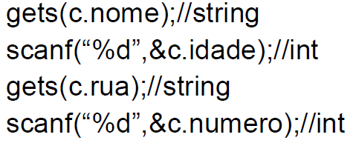
Acesso às variáveis
E se quiséssemos ler os valores das variáveis da estrutura a partir do teclado?
  Resposta: basta ler cada variável independentemente, respeitando seus tipos.

Slide 13
Acesso às variáveis
Note que cada variável dentro da estrutura pode ser acessada como se apenas ela existisse, não sofrendo nenhuma interferência das outras.
  Uma estrutura pode ser vista como um simples agrupamento de dados.

Slide 14
Estruturas
Voltando ao exemplo anterior, se ao invés de 4 cadastros, quisermos fazer 100 cadastros?

Slide 15
Array de estruturas
SOLUÇÃO: criar um array de estruturas.
Sua declaração é similar a declaração de um array de um tipo básico.
  struct cadastro c[100];
  Desse modo, declara-se um array de 100 posições, onde cada posição é do tipo struct cadastro.

Slide 16
Array de estruturas
Lembrando:
  Struct: define um “conjunto” de variáveis que podem ser de tipos diferentes.
  Array: é uma “lista” de elementos do mesmo tipo.

Slide 17
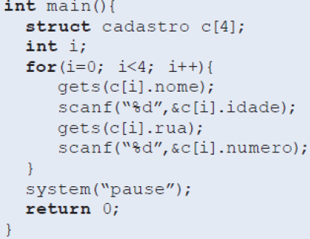
Array de estruturas
Num array de estruturas, o operador de ponto (.) vem depois dos colchetes ([ ]) do índice do array.

Slide 18
Exercício
Utilizando a estrutura do exercício anterior, faça um programa para ler o número e as 3 notas de 10 alunos.

Slide 19
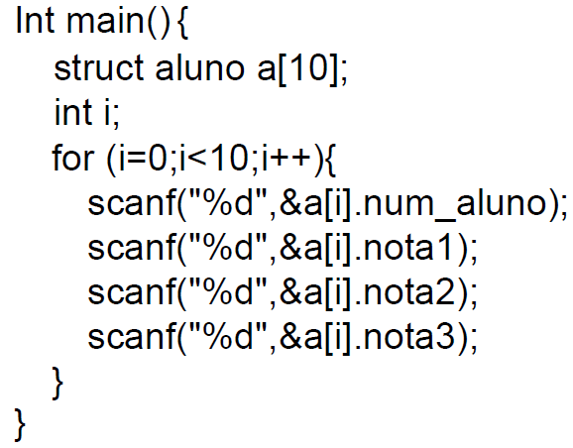
Exercício: Solução

Slide 20
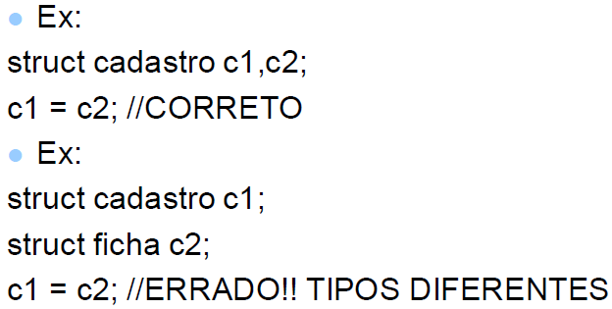
Atribuição entre estruturas
Atribuições entre estruturas só podem ser feitas quando os campos são IGUAIS!

Slide 21
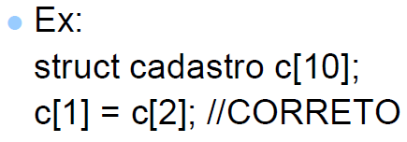
Atribuição entre estruturas
No caso de estarmos trabalhando com arrays, a atribuição entre diferentes elementos do array é valida:
Note que nesse caso, os tipos dos diferentes elementos do array são sempre IGUAIS.

Slide 22
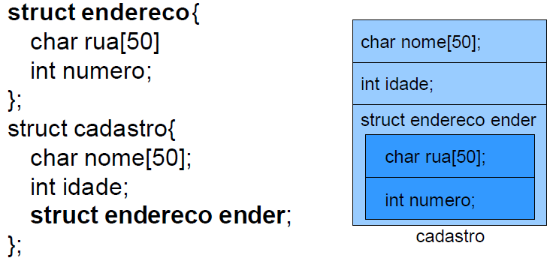
Estruturas de estruturas
Sendo uma estrutura um tipo de dado, podemos declarar uma estrutura que utilize outra estrutura previamente definida:

Slide 23
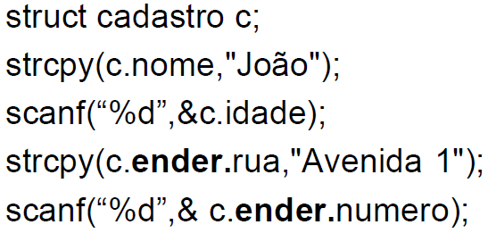
Estruturas de estruturas
Nesse caso, o acesso aos dados do endereço do cadastro é feito utilizando novamente o operador “.”

Slide 24
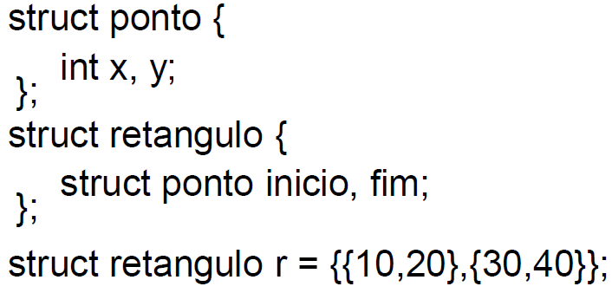
Estruturas de estruturas
Inicialização de uma estrutura de estruturas:

Slide 25
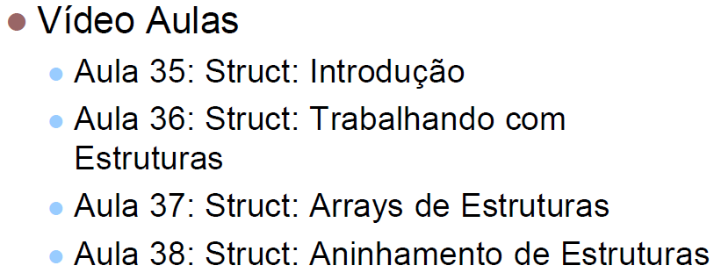
Material Complementar

